Slide 1
송찬&엄라
금융독서교육 1회 활동 후기

Slide 2
금융독서교육 활동내용
금융관련 책 읽어보기
관련된 활동지 해보기
함께 신용 온도계 만들기

Slide 3
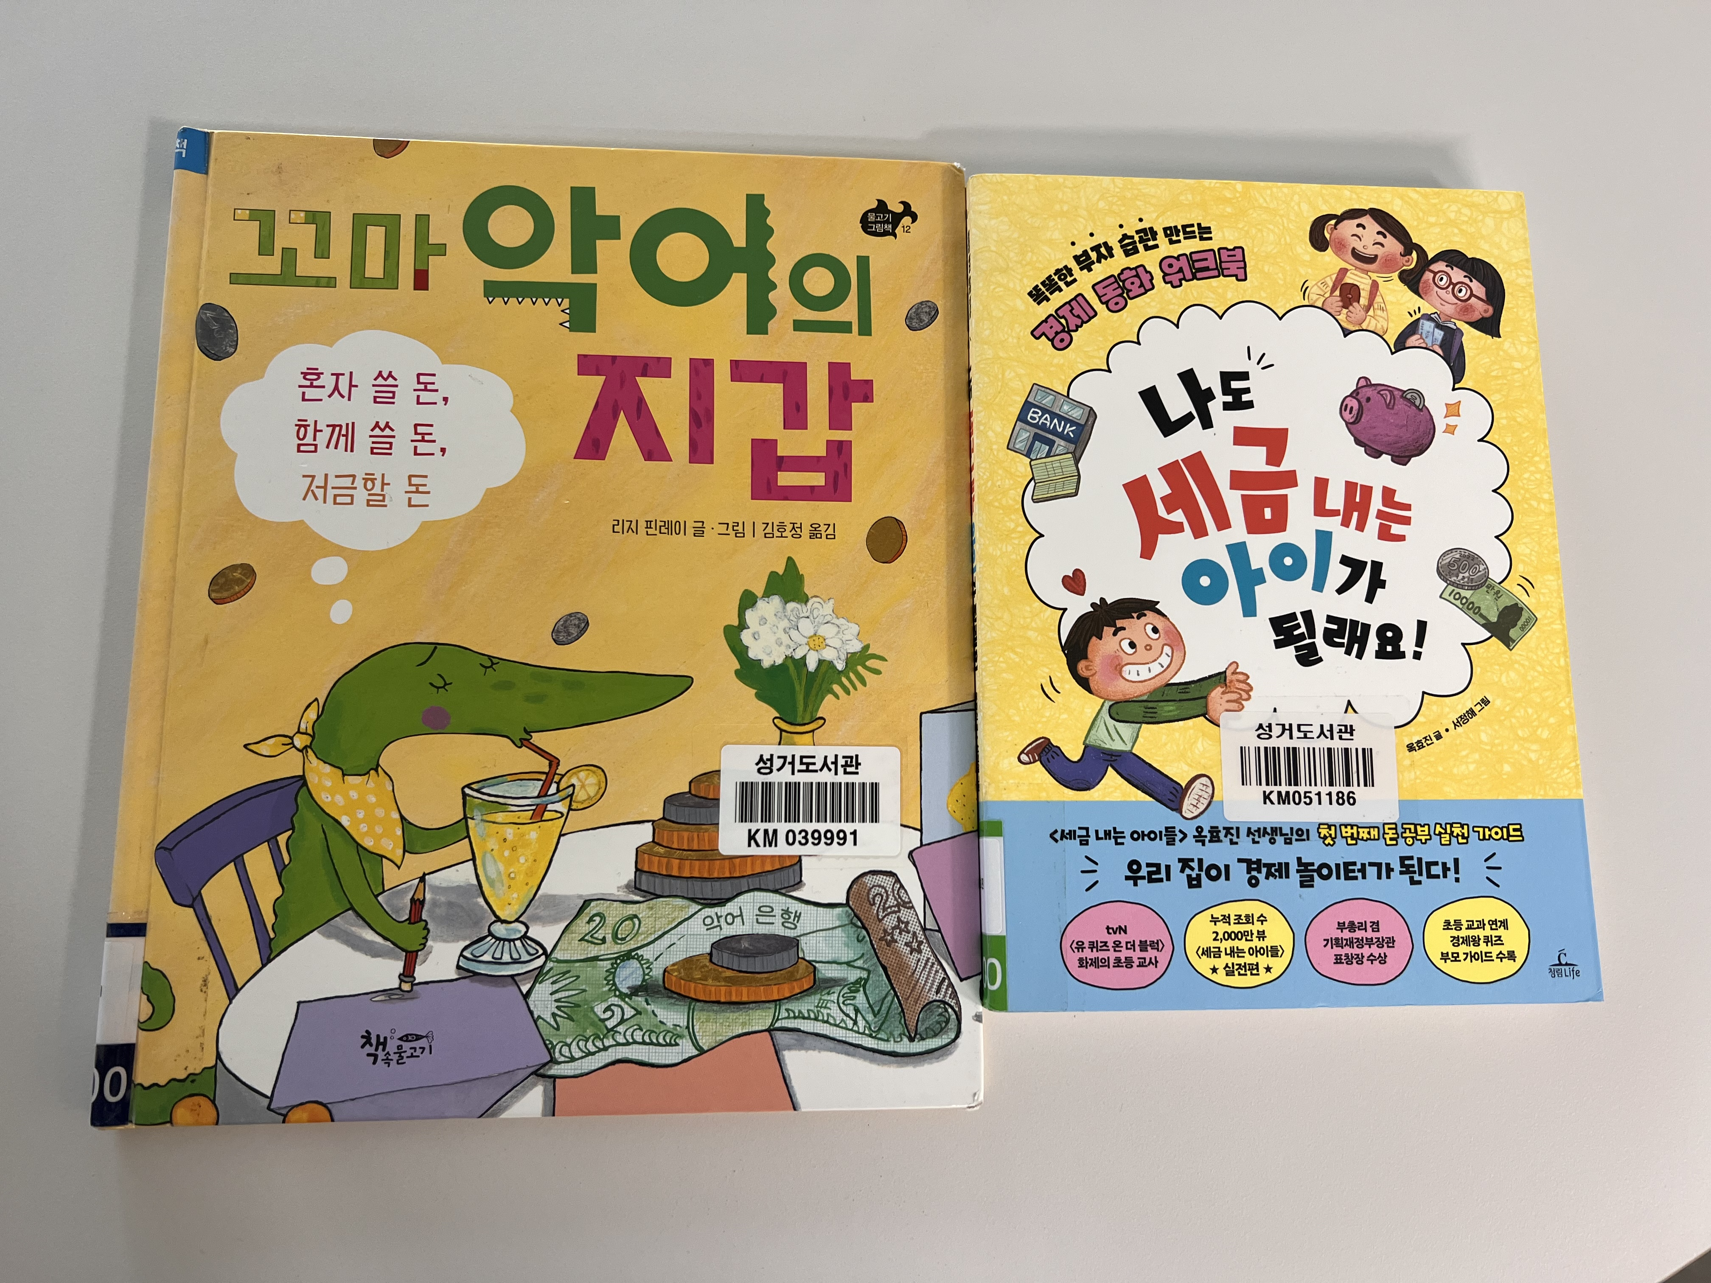
금융관련 책 읽어보기
도서관에서 가서 아이들과 함께 읽을 책을 찾아와 함께 읽어보고는 시간을 가졌습니다.
책에서 나오는 내용을 바탕으로 경제용어에 대해 알아보고 이야기를 나누어 보면서 자신이 알고 있는 경제 용어를 말하는 시간을 가졌고 모르는 용어는 국어사전을 통하여 알아보고 이해해 보는 시간을 가졌습니다.

Slide 4
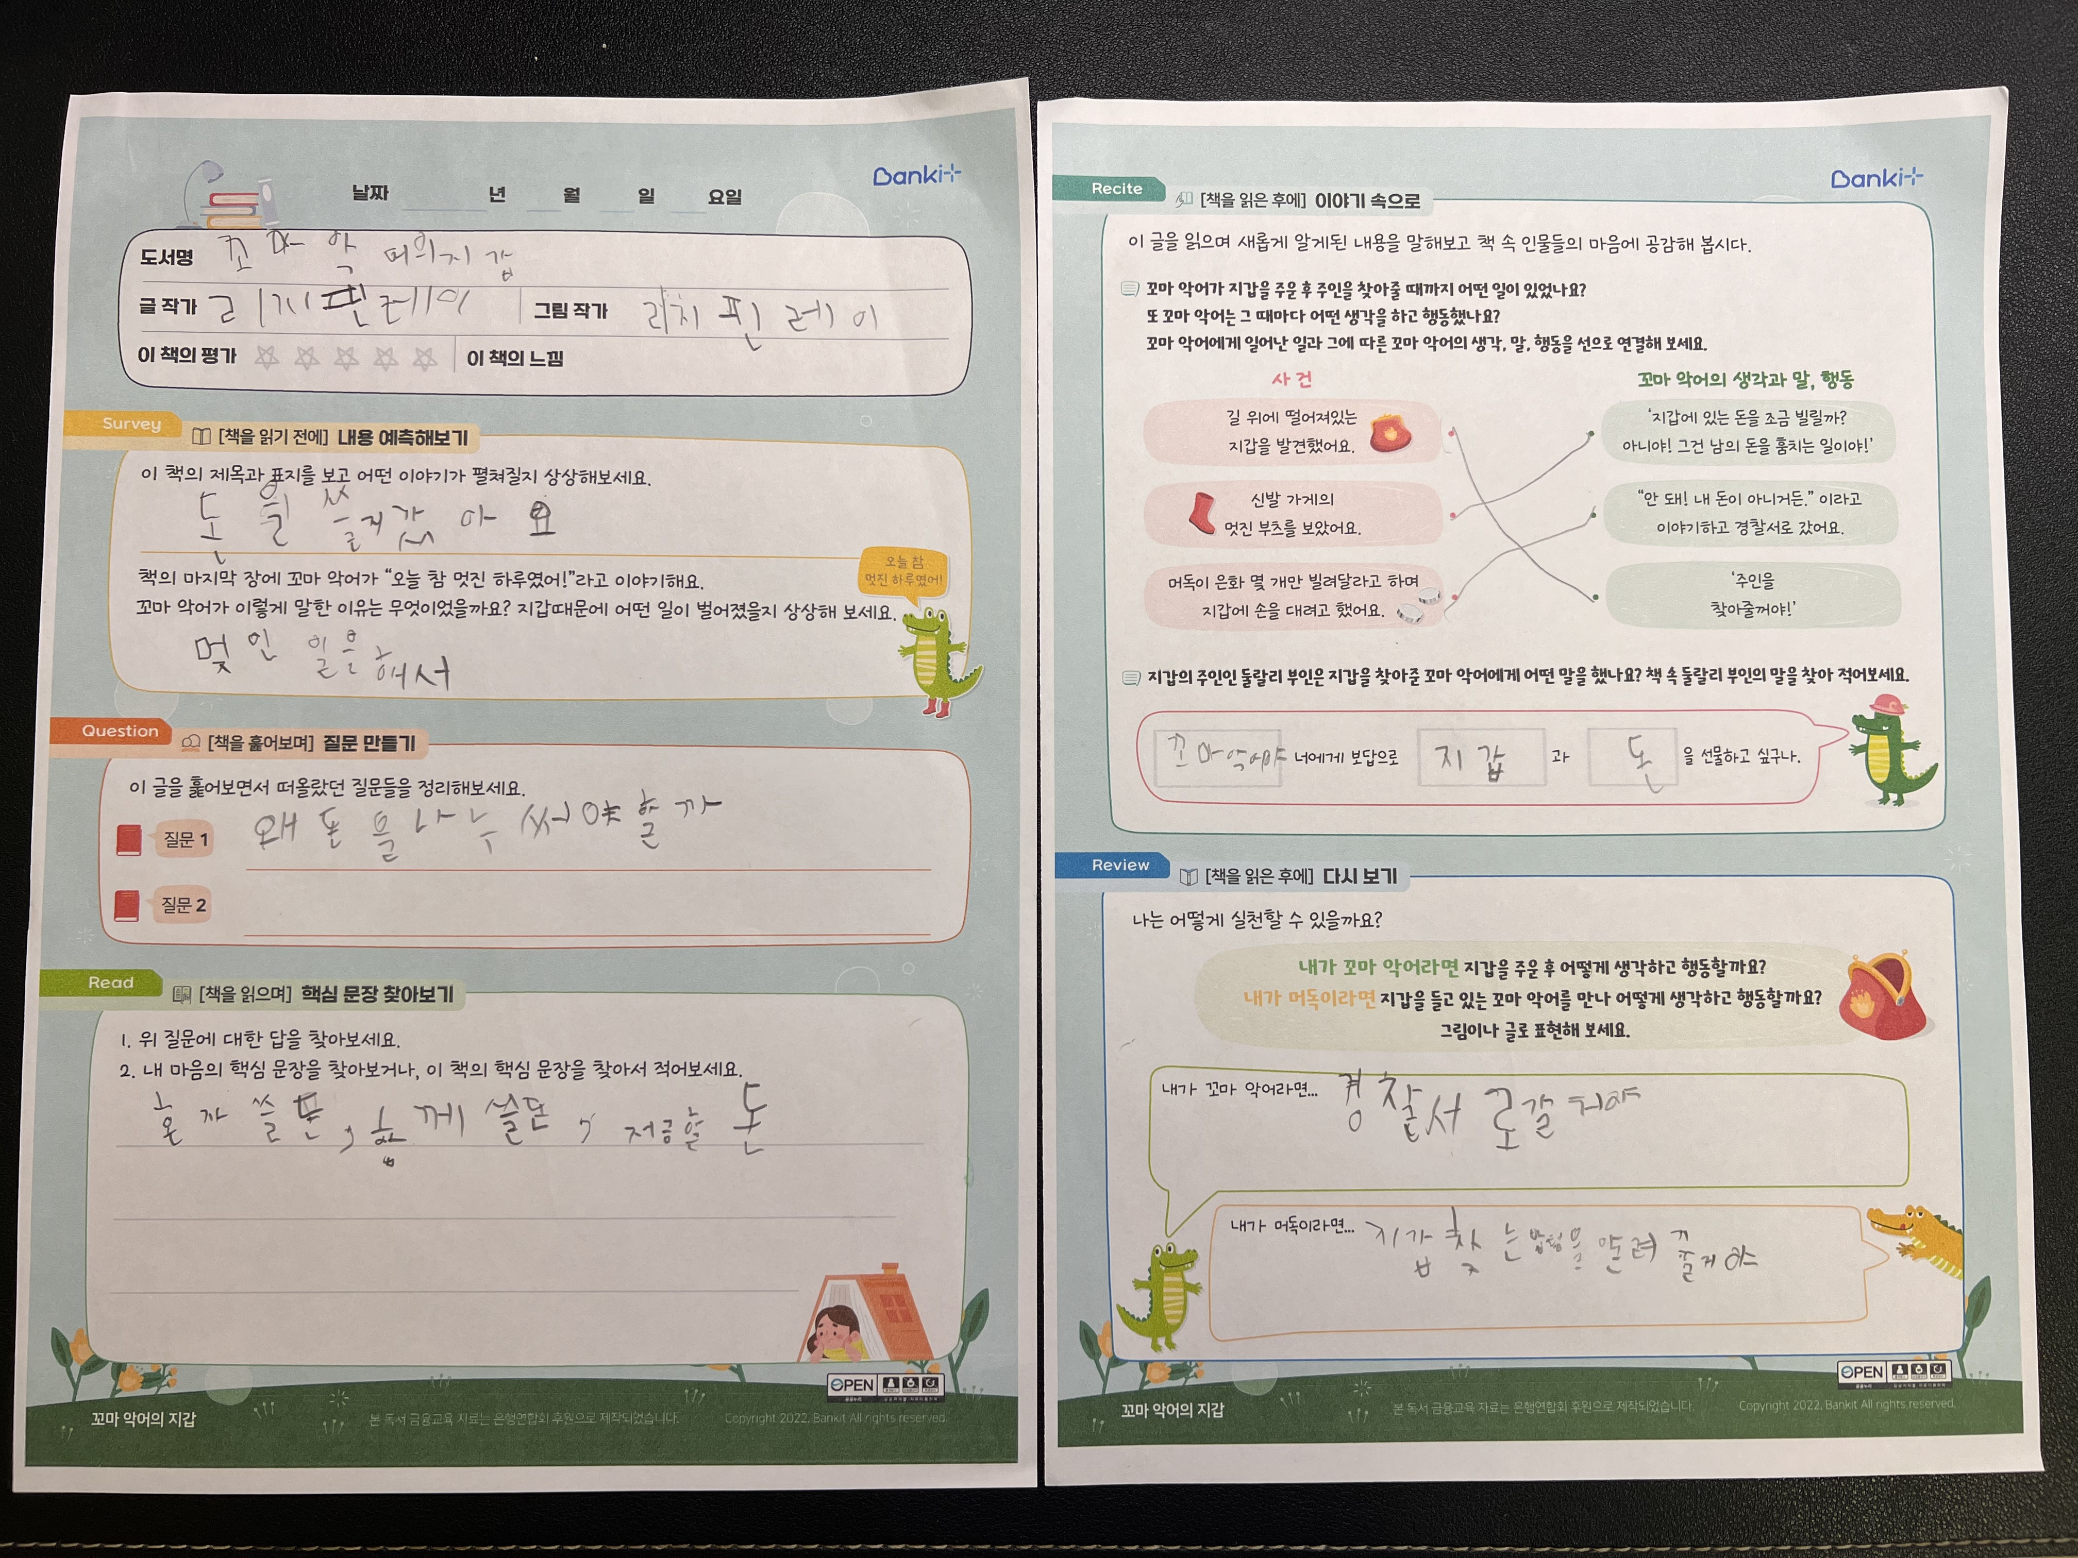
SQR3 활동지하기
그림책을 보기 전에 예측하여 질문을 생각하여 보고 책을 읽으면서 내용을 이해하고 자신의 생각을 이야기와 글로 적어보는 시간을 가졌습니다.
동화로 쉽게 이해하여 아이가 글로 이해하였고 타인의 물건이나 돈을 주웠을 때의 대처방법에 정확하게 알고 인지 할 수 있는 시간이었습니다.

Slide 5
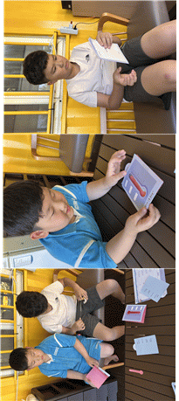
신용 온도계 만들기
도서관에서 가서 아이들과 함께 읽을 책을 찾아와 함께 읽어보고는 시간을 가졌습니다.
책에서 나오는 내용을 바탕으로 경제용어에 대해 알아보고 이야기를 나누어 보면서 자신이 알고 있는 경제 용어를 말하는 시간을 가졌고 모르는 용어는 국어사전을 통하여 알아보고 이해해 보는 시간을 가졌습니다.

Slide 6
활동을 하면서 느낀점
송찬: 경제 용어에 대해 알고는 부분이 많았는데 나도 세금 내는 아이가 될래요. 라는 책을 읽으면 다양한 경제 용어를 알게 되었고 신용 온도를 높여야 하는 미션을 보면서 우리 가족들과 함께 실천해 보면서 신용 점수가 바뀌는 것을 직접 보고 싶습니다.
엄라: 동화책이 재미있었고 주운 돈에 대한 대처를 이제는 잘 할 수 있도록 다른 친구나 가족에게도 알려주고 싶습니다. 엄마의 신용 점수를 보았는데 미션을 통하여 저도 나중에 신용 점수가 많았으면 좋겠습니다. 우선 저축을 열심히 해야겠어요.

Slide 7
1회차 금융독서교육을 마치며..
처음으로 아이들과 금융 독서 교육이라는 것을 해 보면서 아이들이 우선 어느 정도의 관심사와 이해가 있는 확인할 수 있는 부분이었고 아이의 수준과 눈높이에 맞게 교육이 진행되어야 할 것 같다는 생각이 들었습니다.
다음 2회차 에는 좀 더 경제용어 개념에 대해 아이들이 직접 조사하여 설명해보고 경제와 관련된 자시의 생각을 서로 공유해보는 시간을 가지면 좋을 것 같습니다.
금융독서교육 1회차
활동 후기를 마치겠습니다.
감사합니다.^^

